Slide 1
Районная педагогическая конференция. Секция «Современные подходы к развитию инженерно-математического мышления школьников» Санкт-Петербург, ИМЦ Московского района , лицей №373 9 октября 2014 г
Возможности индивидуализации математического образования в школе: взгляд эксперта
Олефир Л.Н, методист ИМЦ Московского района, руководитель региональной инновационной площадки, эксперт Межрегиональной Тьюторской Ассоциации
olephir_l@ mail.ru Тел: 8812 417-36-89

Slide 2
01.01.2014. на базе ИМЦ Московского района начала работу региональная инновационная площадка «Сетевое взаимодействие в профильном обучении»
в Московском районе в 2014-15 учебном году :
Общеобразовательных школ с универсальным профилем, с элективными курсами – 10;
С углубленным изучением иностранного языка, с универсальным профилем, с элективными курсами – 6 школ
Однопрофильных – 10 школ;
Многопрофильных – 5 школ;
в форме сетевого взаимодействия – 6 школ, 1 учреждение дополнительного образования и 1 учреждение дополнительного профессионального образования

Slide 4
В каких случаях возникает необходимость в ИУП (Индивидуальном учебном плане)?
1. Обучающиеся в образовательной организации по образовательным программам начального общего, основного общего и среднего общего образования, не ликвидировавшие в установленные сроки академической задолженности с момента ее образования, .....переводятся ... на обучение по индивидуальному учебному плану (Федеральный закон от 29.12.2012г. №273-ФЗ «Об образовании в Российской Федерации» ст.58, п.9)
2. Для развития потенциала обучающихся, прежде всего одаренных детей и детей с ограниченными возможностями здоровья (приказ Минобрнауки РФ от 26.11.2010 №1241 «О внесении изменений в федеральный государственный образовательный стандарт начального общего образования, утвержденный приказом министерства образования и науки Российской Федерации от 6 октября 2009г. №373»4 Приказ Минобрнауки России от 17.12.2010 №1897 «Об утверждении федерального государственного образовательного стандарта основного общего образования»)
3. Для развития потенциала одаренных и талантливых детей (с.86 «Примерная основная образовательная программа образовательного учреждения. Начальная школа». – М.: Просвещение, 2010. – 191с.)

Slide 5
Применительно к учащимся, имеющим академическую задолженность, это может быть учебный план, который содержит меры компенсирующего воздействия по тем предметам, по которым данная задолженность не была ликвидирована.
Индивидуальный учебный план - учебный план, обеспечивающий освоение образовательной программы на основе индивидуализации ее содержания с учетом особенностей и образовательных потребностей конкретного ученика (п.23 ст.2 Федеральный закон №273-ФЗ «Об образовании в Российской Федерации»)
Статьи 2, 34, 42, 43, 58

Slide 6
ФГОС: Реализация индивидуальных учебных планов, программ сопровождается поддержкой тьютора образовательного учреждения. (Приказ Минобрнауки от 26.11.2010 №1241 «О внесении изменений в федеральный государственный образовательный стандарт начального общего образования, утвержденный приказом Министерства образования и науки РФ от 6 октября 2009г. №373»)
Тьютор Приказ Министерства здравоохранения и социального развития Российской Федерации (Mинздравсоцразвития России) от 26 августа 2010 г. N 761н г. Москва "Об утверждении Единого квалификационного справочника должностей руководителей, специалистов и служащих, раздел "Квалификационные характеристики должностей работников образования»
(в ред. приказа Минздравсоцразвития РФ от 31.05.2011 № 448н)

Slide 8
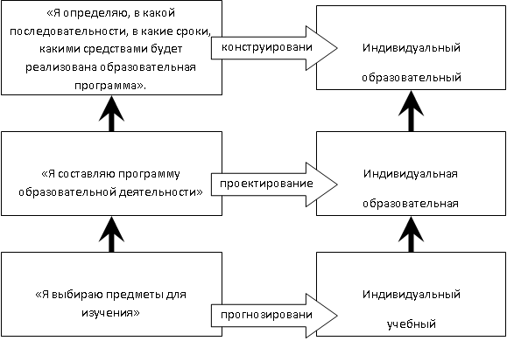
Индивидуальный учебный план выполняет функцию прогнозирования для старшеклассника – «Я выбираю предметы для изучения»; индивидуальная образовательная программа выполняет функцию проектирования для старшеклассника – «Я составляю программу образовательной деятельности»; индивидуальный образовательный маршрут конструирует образовательную деятельность – «Я определяю, в какой последовательности, в какие сроки, какими средствами будет реализована образовательная программа»

Slide 12
Занятие 17. Презентации профессий типа "Человек – Знак». Понятия о рефлексии, о портфолио.

Slide 15
Организация внеурочной деятельности.
Одной из техник, которые применяет тьютор в организации ВУД ,
является проектная деятельность обучающихся.
Спасибо тем, кто это понимает и делает!

